Slide 1
ОБ ОРГАНИЗАЦИИ
ЛЕТНЕЙ ОЗДОРОВИТЕЛЬНОЙ КАМПАНИИ 2019 года
2019

Slide 2
ОСНОВНЫЕ ПОКАЗАТЕЛИ
ОХВАТ ВСЕМИ ФОРМАМИ ОЗДОРОВЛЕНИЯ, ОТДЫХА И ЗАНЯТОСТИ, ТЫС. ДЕТЕЙ
КОНСОЛИДИРОВАННЫЙ БЮДЖЕТ, МЛН. РУБ.
586
тысяч
численность детского населения
+49 млн. руб.
327
тысяч
-12
млн. руб.
количество школьников
116
280 тысяч детей
742,5 млн. руб.
тысяч
Местные бюджеты
детей, находящихся в ТЖС
Городские округа
Соликамск (8%)
Березники (5%)
Ильинский(5%)
Чайковский(2%)
Муниципальные районы
Гайнский (7%)
Еловский (6%)
Частинский (5%)
Кудымкарский (4%)
Кунгурский (4%)
Юсьвинский (2%)
РАСЧЕТНАЯ СТОИМОСТЬ ПУТЕВОК
установлена Правительством Пермского края для оказания государственной поддержки в 2019 году
4,1%
ИНДЕКСАЦИЯ
НА
2019 - 19 742,10 руб.
2019 - 27 114,24 руб.
загородный лагерь отдыха и оздоровления детей (21 день)
санаторно-оздоровительный детский лагерь (24 дня)
Notes:
Начну с основных показателей, с которыми мы входим в летнюю оздоровительную кампанию.
Сегодня это 586 тысяч детей проживает в крае. В целом в крае немного сократилась численность детского населения, при этом количество школьников выросло на 9 тысяч. Сейчас их в крае 327 тысяч. Мы должны обеспечить охват не менее 280 тысяч детей. Это на уровне предыдущих 3-х лет. При этом важно увеличивать число детей, оздоровленных в загородных и санаторных лагерях. В этом году мы ожидаем здесь прирост 2,5 тысячи детей.
И, конечно, создать для этого качественные и безопасные условия.
В этом году средства краевого бюджета увеличены на 49 млн. руб. Все они в виде субвенций передаются в муниципалитеты. В целом консолидированный бюджет на отдых и оздоровление детей составил 742 млн. рублей.
Если говорить о средствах местных бюджетов, то мы снизились на 12 млн. руб. Но очень надеюсь, что как и в прошлом году, в течение летнего периода их объем будет скорректирован. Обращаю внимание, что постановлением Правительства от 7 марта 2019 г. № 143-п утверждена расчетная стоимость путевок на текущий год. Она проиндексирована на 4,1% к прошлому году. Размеры вы видите на слайде.
Также этим постановлением обновлены поручения органам местного самоуправления, руководителям и учредителям лагерей.

Slide 3
ФОРМЫ ГОСУДАРСТВЕННОЙ ПОДДЕРЖКИ ОТДЫХА И ОЗДОРОВЛЕНИЯ ДЕТЕЙ
ПРЕДОСТАВЛЕНИЕ ПУТЕВОК
ПРЕДОСТАВЛЕНИЕ КОМПЕНСАЦИИ РОДИТЕЛЯМ, ОПЕКУНАМ, ПРИЕМНЫМ РОДИТЕЛЯМ
ВЫДАЧА СЕРТИФИКАТА
22
Категории семей | Размер поддержки
Семьи с детьми-инвалидами Семьи с детьми-сиротами | 100% | расчетной стоимости путевки
Малоимущие семьи Семьи, находящиеся в социально-опасном положении | 80%
Семьи с доходом до 2-х величин прожиточного минимума | 70%
Семьи с доходом от 2 до 3 величин прожиточного минимума | 30%
Компенсация опекунам (попечителям), приемным родителям | 100%
Форма государственной поддержки | Количество получателей, сумма (млн. руб.)
 | 2017 год | 2018 год
Оплата питания в лагерях с дневным пребыванием | 63 525 чел. 120,7 млн. руб. | 61 382 чел. 120,4 млн. руб.
Путевки, компенсации, сертификаты, субсидии | 22 412 чел. 282,4 млн. руб. | 22 401 чел. 301,4 млн. руб.
НОВОЕ!
КОЛИЧЕСТВО РЕАЛИЗОВАННЫХ СЕРТИФИКАТОВ
г. Пермь
с 2011 года
г. Кудымкар
г. Кунгур
г. Горнозаводск
г. Добрянка
г. Краснокамск
Сивинский район
с 2015 года
Карагайский район
г. Чердынь
г. Красновишерск
с 2018 года
г. Верещагино
Пермский район
Частинский район
с 2019 года
Notes:
Продолжаем предоставлять государственную поддержку отдыха и оздоровления детей.
Все формы поддержки сохраняем. Поддержка остается адресной. Размеры ее не изменились и составляют от 30 до 100% расчетной стоимости путевки.
Обратите внимание, нам удается сохранять на уровне 22 тысяч количество детей, получивших поддержку на оздоровление в круглосуточных формах.
С прошлого года у замещающих семей появилась возможность самостоятельного приобретения путевки для детей-сирот. Система выдачи компенсации апробирована органами опеки и попечительства. Размер поддержки составляет 100% расчетной стоимости. Воспользовались компенсацией порядка 300 семей, в этом году по прогнозным данным количество заявителей увеличится в 1,5 раза.
Расширяется география выдачи сертификатов. И здесь хочется отметить, что такая форма поддержки востребована у семей с низкими доходами. Ведь это позволяет значительно снижать расходы на путевку в момент ее приобретения.
Технология работает 9 лет. Сейчас ее реализуют 13 территорий. И мы видим ежегодный рост количества реализованных сертификатов. Поэтому еще раз обращаюсь к вам, уважаемые коллеги – необходимо подключаться.
Обращаю внимание также, что в конце прошлого года утвержден региональный Порядок предоставления субсидий хозяйствующим субъектам, организующим на своей базе загородные и санаторные лагеря.
Кроме того, с 2019 года все формы государственной поддержки должны предоставляться на отдых и оздоровление детей в возрасте от 7 до 17 лет (включительно), а также на детей, у которых отсутствует постоянная регистрация по месту жительства, а имеется исключительно регистрация по месту пребывания. Возраст ребенка определяется на день, предшествующий дате начала смены лагеря.
Дублировать краевые Порядки на муниципальном уровне не нужно.

Slide 4
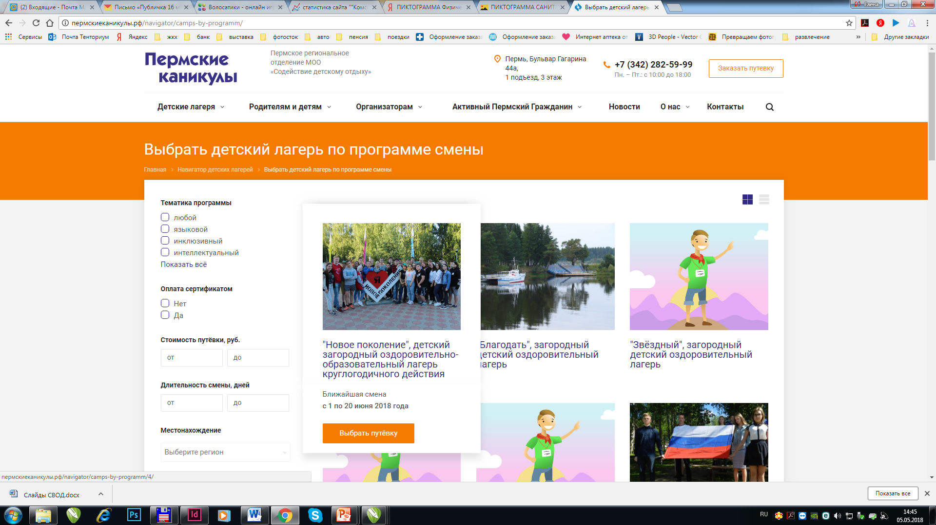
РЕСУРСНЫЙ ЦЕНТР В СФЕРЕ ОЗДОРОВЛЕНИЯ ДЕТЕЙ
ЗАДАЧИ РЕСУРСНОГО ЦЕНТРА
2018 г. (4 мес.)
3 000 чел.
2019 г. (4 мес.)
17 500 чел.
ПОВЫШЕНИЕ КАЧЕСТВА УСЛУГ ЛАГЕРЕЙ
ПОВЫШЕНИЕ УРОВНЯ ПОДГОТОВКИ КАДРОВ
ИНФОРМИРОВАНИЕ
О СОБЫТИЯХ
НАВИГАТОР ПРОГРАММ И УСЛУГ ДЕТСКИХ ЛАГЕРЕЙ «БОЛЕЕ РАЗНООБРАЗНЫЕ КАНИКУЛЫ»
Широкий выбор программ
Гарантии качества услуг
Оценки и отзывы клиентов
Уровень инфраструктуры
Соответствие лагеря стандартам
Наличие лицензий и сертификатов
Выбор путевки
Бронирование путевки
Оплата путевки
http://пермскиеканикулы.рф
Notes:
Пятый год на базе регионального отделения общественной организации «Содействие детскому отдыху» функционирует ресурсный центр в сфере оздоровления детей и сайт «Пермские каникулы».
Его задачами видим информирование населения об основных событиях сферы детского отдыха и оздоровления. Помощь в выборе мест отдыха для детей. Работу над повышением качества услуг в лагерях.
Вы уже знаете, что в прошлом году в качестве эксперимента был создан «Навигатор программ и услуг детских лагерей». Обеспечена возможность выбора лагеря по программе, услугам, инфраструктуре
Уважаемые коллеги, обращаемся к вам с просьбой помочь наполнить Навигатор. В том числе это могут быть и профильные лагеря, и лагеря с дневным пребыванием

Slide 5
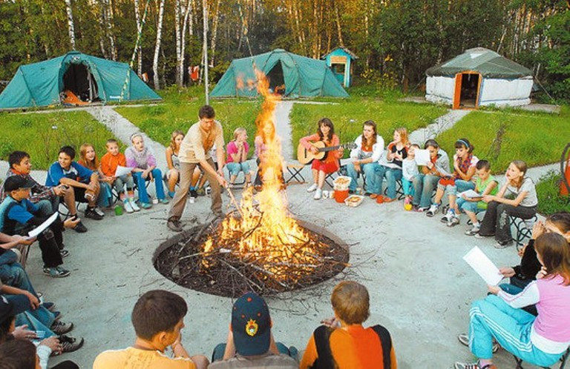
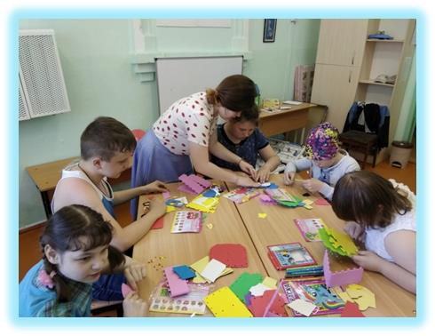
СОДЕРЖАНИЕ ДЕЯТЕЛЬНОСТИ ЛАГЕРЕЙ
2019 год
2017 год
18 тыс. детей
30
ОТДОХНЁТ В ПРОФИЛЬНЫХ И ТЕМАТИЧЕСКИХ ЛАГЕРЯХ
2018 год
21 тыс. детей
тыс. детей
10,1 тыс. детей – физкультура и спорт
7,6 тыс. детей - художественный
4,2 тыс. детей - естественнонаучный
3,9 тыс. детей - социально-педагогический
3,2 тыс. детей - туристско-краеведческий
1,2 тыс. детей - техническое творчество
Notes:
Мы с вами прекрасно понимаем, и сегодняшнее совещание еще одно тому подтверждение, что лагерь – это не только отдых. Это, прежде всего, широкие возможности для новых знакомств, нового знания и развития талантов наших детей. И очень важно предложить каждому ребенку ту программу, которая будет ему интересна. Тем более в наших условиях – и климатических, и отсутствия во многом высококачественной инфраструктуры.
С 217 года мы отчетливо видим тенденцию спроса на профильные смены. И эта тенденция наблюдается по всей России.
Ряд наших лагерей стали активно прорабатывать и предлагать эту услугу. И в этом году порядка 30 тысяч ребят смогут проявить себя в профильных и тематических сменах как дневного пребывания, так и круглосуточного. Причем больше половины из них выбрали физкультуру, спорт и художественное творчество.
Но здесь необходимо очень внимательно анализировать содержание программ. Чтобы запрос детей и родителей был максимально удовлетворен. И в ходе защиты программ дневных лагерей. И в ходе межведомственной приемки круглосуточных лагерей. При необходимости прошу органы управления образованием дать рекомендации и оказать методическую помощь в реализации программ.
Еще одно направление, над которым поручено работать регионам, - это организациям семейного отдыха. Пока на уровне Федерации четко данное понятие не определено. Здесь может быть и работа семейных лагерей, и семейные походы, и мероприятия в рамках деятельности семейных клубов.

Slide 6
ИНФРАСТРУКТУРА ЗАГОРОДНОГО ОЗДОРОВЛЕНИЯ ДЕТЕЙ
РЕЕСТР ОРГАНИЗАЦИЙ ОТДЫХА ДЕТЕЙ И ИХ ОЗДОРОВЛЕНИЯ
1240
лагерей всех типов
49 загородных
13 санаторных
980 с дневным пребыванием
140 труда и отдыха
33 профильных
25 палаточных
КОНЦЕССИЯ: ОТРАБОТАН МЕХАНИЗМ ПЕРЕДАЧИ ЗАГОРОДНЫХ ЛАГЕРЕЙ
«ГОРИЗОНТ» (Добрянский район)
Заключено соглашение (декабрь 2018 года)
Реконструкция
(10 млн. руб., 2019-20 гг.)
Палаточный лагерь 70 мест (лето 2019)
Загородный лагерь 200 мест (лето 2020)
500
«НОВОИЛЬИНСКИЙ» (Нытвенский район), «РАДУГА» (Пермский район)
Заключение соглашения (до 01.06.2019 г.)
Реконструкция
(2019-2020 гг.)
Загородный лагерь 300 мест (лето 2021)
мест
дополнительно
Notes:
В целом по краю в этом году планируют работу 1 240 лагерей всех форм, сохраняем порядка 60-ти загородных и санаторных лагерей.
Все лагеря включены в краевой реестр. Условия пребывания в них детей, как и всегда, проверяются специалистами контрольных органов.
При этом, мы поддерживаем принципы государственно-частного партнерства при организации отдыха детей. 74% круглосуточных лагерей у нас уже управляются негосударственным сектором. На базе частных учреждений открываются и дневные лагеря. В краевом и местных бюджетах в той или иной форме предусмотрено их субсидирование.
В прошлом году мы отработали механизм передачи в концессию частным организациям имущественных комплексов недействующих загородных лагерей.
В декабре 2018 года заключено соглашение по лагерю «Горизонт» в Добрянском районе. Планируем, что на его базе уже в этом году откроется палаточный лагерь.
До конца полугодия еще 2 лагеря в Пермском и Нытвенском районах перейдут частным партнерам для реконструкции. Таким образом через два года у нас будет дополнительно 500 мест для оздоровления детей.

Slide 7
БЕЗОПАСНОСТЬ ДЕТЕЙ
ФИЗИЧЕСКАЯ БЕЗОПАСНОСТЬ
НА КОНТРОЛЕ до заезда детей
вывод сигнала о пожаре на пульт пожарной охраны
обеспечение техническими средствами охраны
обеспечение квалифицированной физической охраной
обеспечение видеонаблюдением
организация пропускного режима
РИСКИ НЕОТКРЫТИЯ ПО ВОДООТВЕДЕНИЮ
Иван гора
ЛИЦЕНЗИРОВАНИЕ МЕДИЦИНСКИХ КАБИНЕТОВ
Лесная сказка (Краснокамск), Иванов лог, Буревестник, Огонек-ПМ, Тимуровец, Гагаринец, Восток
СОГЛАСОВАНИЕ ПАСПОРТОВ БЕЗОПАСНОСТИ
Лесная сказка (Краснокамск), Маяк, Кувинский, Изумруд
ПОДЪЕЗДНЫЕ ПУТИ
Гагаринец, Юность (Нытва), Ермак, Чайка (Кунгур)
1 ЛАГЕРЬ (6 сняты)
7 ЛАГЕРЕЙ
САНИТАРНО-ЭПИДЕМИОЛОГИЧЕСКАЯ БЕЗОПАСНОСТЬ
4 ЛАГЕРЯ
акарицидные обработки и дератизация
гигиеническая подготовка сотрудников
медицинское обследование сотрудников
проверки лагерей и поставщиков продуктов питания
4 ЛАГЕРЯ
ПОДГОТОВКА КАДРОВ
Подготовлено в 2018-2019 гг.:
1 240 руководителей лагерей
3 180 вожатых
800 медицинских работников
150 инструкторов детско-юношеского туризма
воспитатели
вожатые
медицинские работники
администраторы
Notes:
Основная задача при организации отдыха и оздоровления – это обеспечение безопасности детей. Здесь, как и прежде, работа ведется в трех основных направлениях – это физическая безопасность, санитарно-эпидемиологическое благополучие и подготовка кадров.
Основное внимание, конечно, уделяем загородным и санаторным лагерям. И вы видите, что еще достаточно много необходимо сделать.
В лагерях с дневным пребыванием, как правило, требования безопасности детей соблюдаются. Ведь эта работа ведется на протяжении всего учебного года.
Но здесь должна обратить ваше внимание:
есть 17 школ с нарушениями пожарной безопасности. Необходимо максимально устранить до начала летней кампании;
начинаются акарицидные обработки территорий – в целом только 40% территорий обработано;
-только 62% лагерей получили положительные санитарно-эпидемиологические заключения. Это очень мало. В прошлом году на аналогичный период их было выдано более 80%. Уважаемые коллеги, необходимо значительно активизировать работу в данном направлении. Недопустимым является получение заключения в последний день перед открытием лагеря. Не позднее трех дней до заезда.
Также хочу напомнить, что необходимо ограничить пребывание детей на территории, не обработанной от клещей. Кроме того, в целях безопасности без противоклещевых прививок нельзя направлять детей в палаточные лагеря, походы и экспедиции.
Если говорить о подготовке кадров, то эту деятельность организуют Министерство образования края, Министерство здравоохранения, Управление Роспотребнадзора, ряд профессиональных образовательных организаций и Ассоциация детских лагерей.
За 2 года к работе в лагерях подготовлено более 5 тысяч сотрудников: вожатые, воспитатели, инструкторы, медики, руководители. Но, уважаемые коллеги, этого недостаточно. Мы понимаем, что нужно наращивать темпы подготовки кадров, в особенности – вожатых. Кроме того, необходимо продолжать практику проведения муниципальных семинаров перед началом оздоровительной кампании.
Обращаю внимание также, что к 2020 году планируется разработать профессиональный стандарт руководителя лагеря. Думаю, что и там появится требование о соответствующей подготовке.

Slide 8
ЗАДАЧИ 2019
ОТКРЫТИЕ ЛАГЕРЕЙ В УСТАНОВЛЕННЫЕ СРОКИ
ОБЕСПЕЧЕНИЕ БЕЗОПАСНОСТИ ДЕТЕЙ В ПЕРИОД ЛЕТНЕЙ ОЗДОРОВИТЕЛЬНОЙ КАМПАНИИ
УВЕЛИЧЕНИЕ ОХВАТА ДЕТЕЙ В ЗАГОРОДНЫХ И ПРОФИЛЬНЫХ ЛАГЕРЯХ
до 20 мая
акарицидные обработки
профилактические выходы госпожнадзора
получение санитарно-эпидемиологических заключений
межведомственная приемка
100%
55 500 детей
подготовка педагогических и медицинских кадров, сотрудников пищеблоков
лагерей проверено по вопросам безопасности
обеспечен контроль качества оказания услуг
Оздоровление в загородных и санаторных лагерях
Организация профильных лагерей и тематических смен
до 25 мая
100%
30 000 детей
100%
до 31 мая
100% охвата детей учетных категорий и детей, находящихся в ТЖС
Notes:
Ну и основные задачи, которые мы ставим перед собой.
Безусловно, открыть все лагеря в установленные сроки.
А для этого необходимо своевременно провести подготовительные мероприятия. Получить санитарно-эпидемиологические заключения. Загородным и санаторным лагерям пройти межведомственную приемку.
Обеспечить безопасность детей.
Соответственно – подготовка персонала и устранение всех замечаний надзорных органов до открытия лагеря и во время смен. Оказание муниципальными координационными советами методической помощи коллективам лагерей в реализации программ и создании безопасных условий пребывания детей.
И это увеличение охвата детей в загородных и профильных лагерях.
Для этого, напомню, средства краевого бюджета увеличены на 49 млн. руб.

Slide 9
http://minsoc.permkrai.ru/
https://www.instagram.com/minsotspermkrai/
https://vk.com/club158336361
https://www.facebook.com/profile.php?id=100016442087799
https://ok.ru/profile/591678770479
2019

